Slide 1
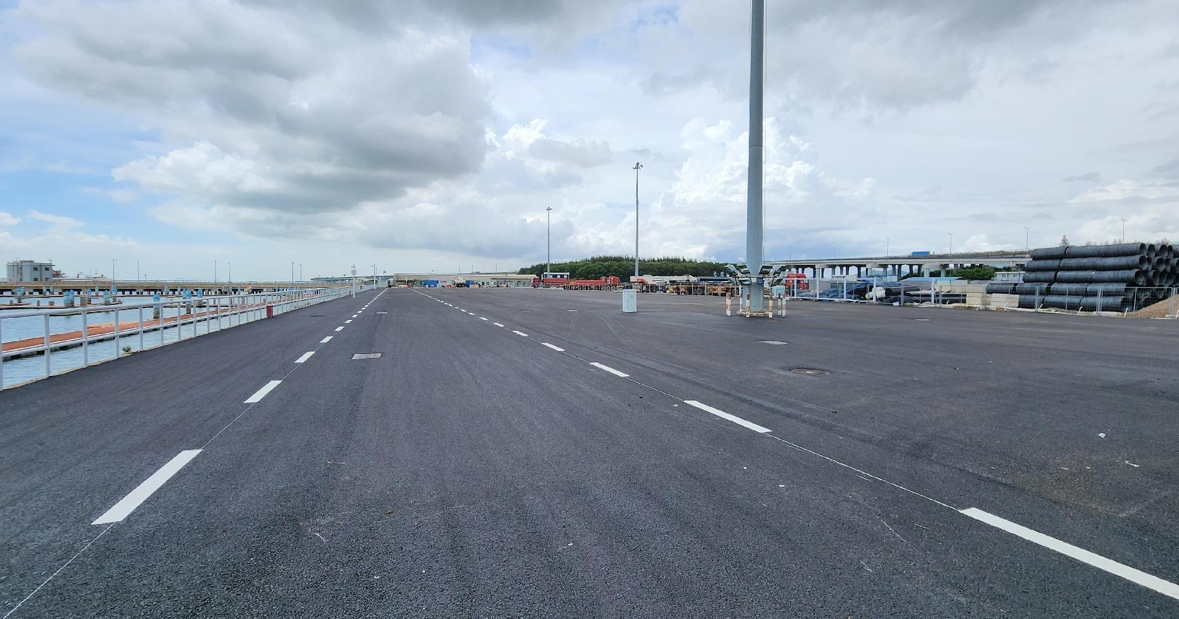
深圳机场码头试驾场地
深圳机场码头试驾场地，位于深圳市宝安区新港务码头大道。可举办各类试乘试驾，安驾培训，新车发布会等活动。

Slide 2
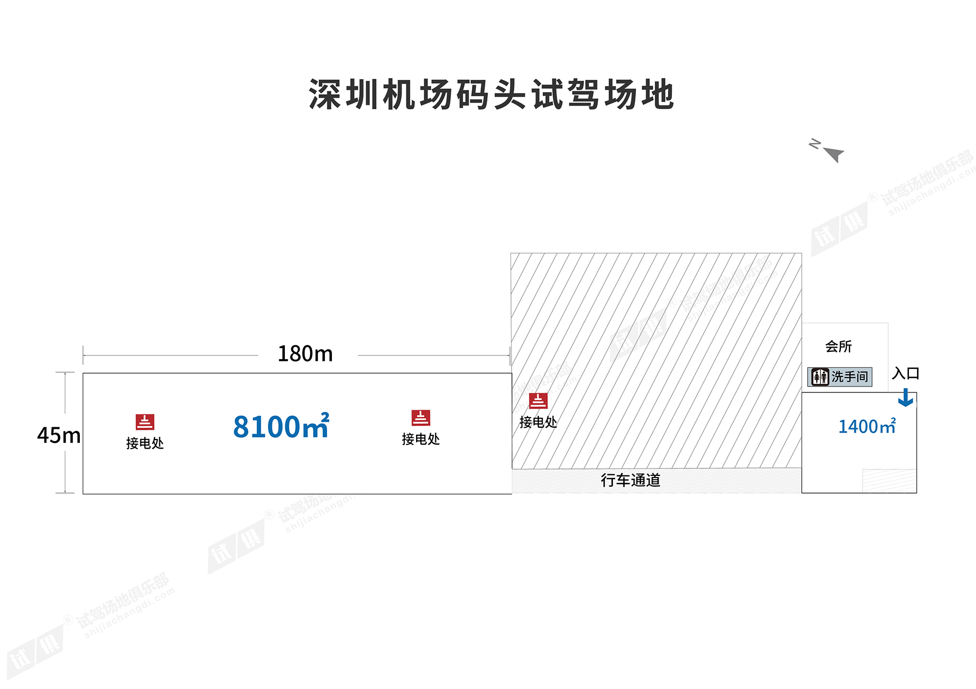
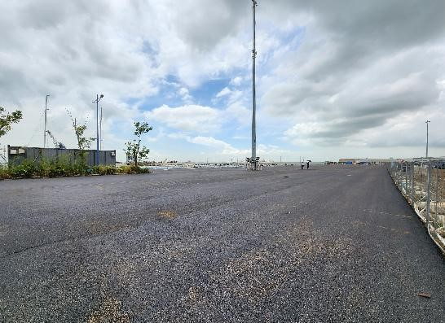
场地费用：6万/天
场地面积：长180m 宽45m 总面积约8100㎡ 柏油地面 全封闭
供电供水：380v/60kw
配套设施：停车位 固定洗手间

Slide 3
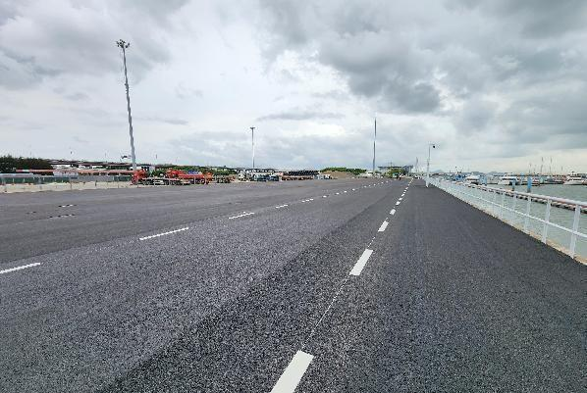
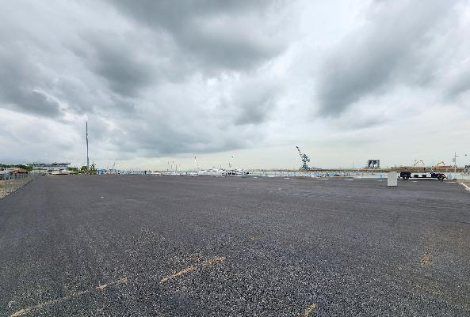
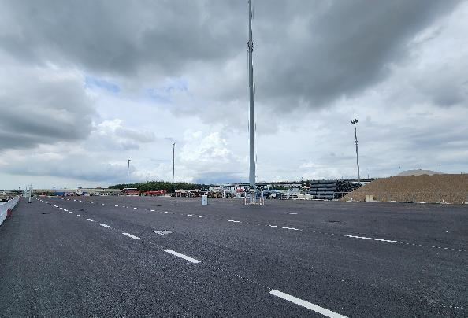
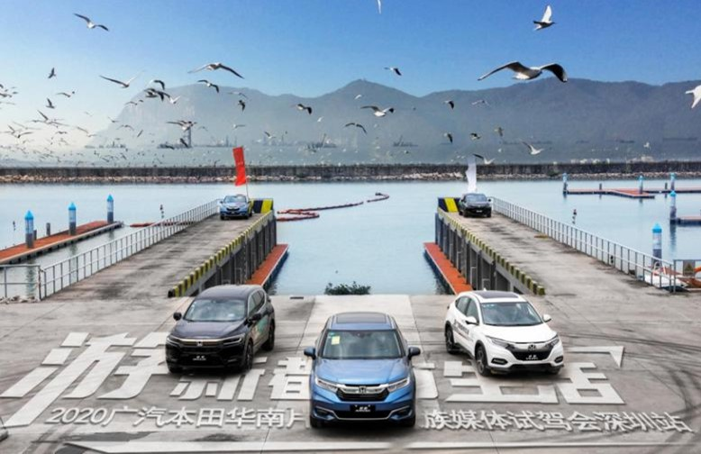
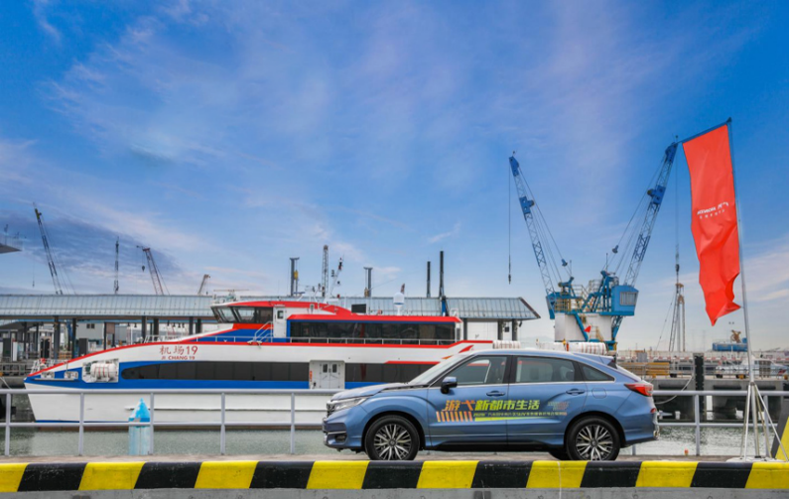
场地实景图
场地实景图
场地实景图
游弋新都市生活 广汽本田SUV家族媒体试驾会
游弋新都市生活 广汽本田SUV家族媒体试驾会
游弋新都市生活 广汽本田SUV家族媒体试驾会

